Slide 1
Epilepsies: stratégie thérapeutique
Université Constantine 3 Faculté de Médecine
Dr I.Lemdaoui
Service de Neurologie
CHU de Constantine

Slide 2
Objectifs pédagogiques
Connaitre les principales molécules antiépileptiques.
Comprendre les modalités de mise en route et de suivi du traitement.
Connaitre les règles hygiéno-diététiques a respecter

Slide 3
Plan du cours
Objectifs du traitement
Traitement médical
Médicaments antiépileptiques
Mécanisme d’action des antiépileptiques
Quand introduire un traitement antiépileptique
Choix de l’antiépileptique
Conduite du traitement
Surveillance du traitement
Traitement non médical
Mode de vie de l’épileptique
conclusion

Slide 4
Objectifs du traitement
2-Traitement curatif :
-ablation d'une lésion évolutive.
-agir sur les facteurs
favorisant (exemple la photosensibilité)
lésion
évolutive.
facteurs
favorisant
1- supprimer les crises avec minimum d’effets secondaires
Crises d’épilepsie
- Crises imprévisibles
- Conséquences sur :
La scolarité
Loisirs
Choix professionnel…
3- Éducation, aide psychologique et accompagnement social : scolarisation, emploi, conduite d'un véhicule, loisirs

Slide 5
Traitement médical
soixante-dix pour cent des épilepsies sont pharmaco sensibles
Le choix de ce premier médicament antiépileptique va donc s’avérer crucial.

Slide 6
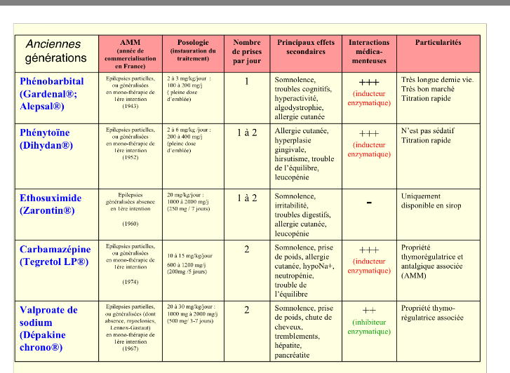

Slide 7
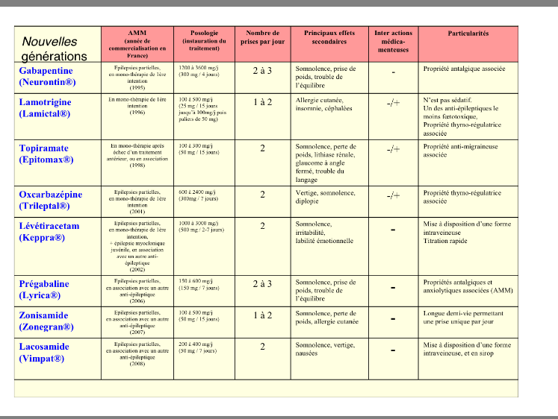

Slide 8
Molécules d’ancienne génération
phénobarbital
effets secondaires+++ (altération des fonctions cognitives …) ne doit plus être utilise en 1ere intention
Indication: état de mal épileptique (EME)+++
Phénytoïne:
marge thérapeutique étroite: n’est plus utilisé en 1ere intention
Indication: EME+++
benzodiazépines (clobazam, clonazépam, diazépam):
Indication: EME+++
Traitement d’appoint dans certaines épilepsies rebelles .
carbamazépine (CBZ):
Indication: épilepsies focales (1ere intension)+++,
aggrave les absences et les myoclonies.
effets inducteurs enzymatiques (autres MAE, contraception, anticoagulants…)
Éthosuximide: absences
valproate de sodium (VPA):
très large spectre, (tout type de crises), bonne tolérance.
Effet tératogène+++:ne doit plus être utilise chez la femme en âge de procréation.
inhibiteur enzymatique

Slide 9
Molécules de nouvelle génération
Lamotrigine (LGT);
Large spectre (épilepsies généralisées , épilepsies focales : 1ere intension)
TRT progressif +++ ( risque d’atteinte cutanée parfois grave)
Parmi les traitements les moins fœtotoxiques.
Levetiracetam (LEV)
Epilepsies focales: 1ere intention
Epilepsies généralisées: EMJ+++….
Gabapentine (GBP)
Epilepsies focales: 1ere intention
Topiramate: (TPM)
si échec de TRT de première intention
Interaction avec la contraception
……….

Slide 10
Mécanismes d’action des antiépileptiques
ANTIEPILEPTIQUES
_
_
+
Déséquilibre entre
Instabilité ionique de la membrane neuronale
Neuro transmission
inhibitrice
GABA
Neuro transmission excitatrice
Glutamate
HYPEREXITABILITE NEURONALE
Décharges anormales
=
CRISES EPILEPTIQUES

Slide 11
Effet stabilisateurs de la membrane neuronale
bloqueurs des canaux sodiques :
acide valproïque
Carbamazépine + oxcarbazépine
lamotrigine, lacosamide,
Topiramate
phénytoïne , fosphénytoïne,
rufinamide
bloqueurs des canaux calciques:
Éthosuximide
gabapentine
phénytoïne
prégabaline.
Lévétiracétam??
ouverture des canaux potassiques:
rétigabine

Slide 12
Effet stabilisateurs de la membrane neuronale
bloqueurs des canaux sodiques :
acide valproïque
Carbamazépine + oxcarbazépine
lamotrigine, lacosamide,
Topiramate
phénytoïne , fosphénytoïne,
rufinamide
bloqueurs des canaux calciques:
Éthosuximide
gabapentine
phénytoïne
prégabaline.
Lévétiracétam??
ouverture des canaux potassiques:
rétigabine
Molecules renforçant l’activité inhibitrice GABAergique
médicaments qui modulent l’activité du récepteur canal GABA-A:
benzodiazépines (diazépam, clonazépam, clobazam et lorazépam)
barbituriques (phénobarbital, primidone)
médicaments qui modulent métabolisme du GABA
Vigabatrin
tiagabine
Stiripentol??
valproate de sodium
gabapentine

Slide 13
Effet stabilisateurs de la membrane neuronale
bloqueurs des canaux sodiques :
acide valproïque
Carbamazépine + oxcarbazépine
lamotrigine, lacosamide,
Topiramate
phénytoïne , fosphénytoïne,
rufinamide
bloqueurs des canaux calciques:
Éthosuximide
gabapentine
phénytoïne
prégabaline.
Lévétiracétam??
ouverture des canaux potassiques:
rétigabine
Molecules renforçant l’activité inhibitrice GABAergique
médicaments qui modulent l’activité du récepteur canal GABA-A:
benzodiazépines (diazépam, clonazépam, clobazam et lorazépam)
barbituriques (phénobarbital, primidone)
médicaments qui modulent métabolisme du GABA
Vigabatrin
tiagabine
Stiripentol??
valproate de sodium
gabapentine
Molecules inhibant l’activité excitatrice du système glutamatergique
Topiramate
perampanel
felbamate,

Slide 14
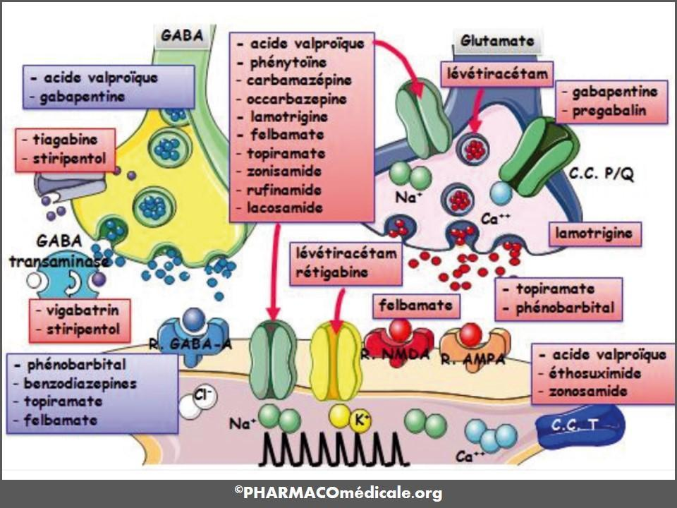
Mécanismes d’action des antiépileptiques

Slide 15
Quand introduire un traitement antiépileptique?
un traitement antiépileptique ne doit pas être initié de manière systématique devant toute première crise d'épilepsie.
Seuls les patients présentant un risque de récidive élevé de crises à un an devraient être traités, si :
antécédents de crises épileptiques à l'anamnèse,
anomalie structurelle sur l'IRM,
anomalies paroxystiques sur l'EEG pouvant expliquer la crise par leur localisation,
et anomalie à l'examen neurologique
le traitement médical n'est ni traitement d'épreuve ni traitement préventif.
Certaines formes ne nécessitent pas de médicament (notamment l'épilepsie à paroxysmes rolandiques)

Slide 16
Quel anti épileptique?
Carbamazepine
Gabapentine
Phenytoine
Tiagabine
vigabatrin
oxcarbazepine
Carbamazepine ++
Gabapentine
Phenytoine
Tiagabine
vigabatrin
oxcarbazepine
Lamotrigine+/-
Benzodiazepi-nes IV?
Carbamazepine?
Carbamazepine
phenobarbital
aggrave
aggrave
aggrave
aggrave
aggrave
Les absences
myoclonies
Crises toniques
(Lennox)
Crises atoniques
(Lennox)
EPR
Epilepsies génétiques (idiopathiques)
focales ou généralisées:
Pharmacosensibles
Epilepsies structurelle ou métaboliques
Pharmacosensibilité / pharmacorésistance: fonction de l’étiologie
Définition du syndrome
Approche thérapeutique

Slide 17
Quel anti épileptique?
type d'épilepsie
(crise, syndrome)
épilepsie généralisée génétiques
épilepsie focales
large spectre:
LGT
VPA (en dehors de la femme en âge de procréer)
+ LEV (EMJ)
ethosuximide (absences typiques)
La CBZ...aggrave les absences et les myoclonies
CBZ/ OXCBZ
LEV
LGT
en première intention
Epilepsie indéterminée
Large spectre sans effet aggravant LGT +++
LEV
VPA

Slide 18
Quel anti épileptique?
type d'épilepsie
(crise, syndrome)
Age/co morbidités/ traitements associés
sujet âgé
Le moins sédatif
Doses faibles
co morbidités: éviter les inducteurs (interactions : anticoagulants +++).
lamotrigine +++ gabapentine
épilepsie généralisée genetiques
épilepsie focales
large spectre:
LGT
VPA (en dehors de la femme en âge de procréer)
+ LEV (EMJ)
ethosuximide (absences typiques)
La CBZ...aggrave les absences et les myoclonies
CBZ/ OXCBZ
LEV
LGT
en première intention
Epilepsie indéterminée
Large spectre sans effet aggravant LGT +++
LEV
VPA

Slide 19
Quel anti épileptique?
type d'épilepsie
(crise, syndrome)
Age/co morbidités/ traitements associés
sujet âgé
Le moins sédatif
Doses faibles
co morbidités: éviter les inducteurs (interactions : anticoagulants +++).
lamotrigine +++ gabapentine
femme en âge de procréer
Eviter les inducteurs enzymatique (contraception orale)
! Effet tératogène
HAS : LGT en 1ère intention. si intolérance/inefficacité: LEV
VPA: pas en 1 intention (effet tératogène + risque cognitif chez l'enfant.) il
épilepsie généralisée génétiques
épilepsie focales
large spectre:
LGT
VPA (en dehors de la femme en âge de procréer)
+ LEV (EMJ)
ethosuximide (absences typiques)
La CBZ...aggrave les absences et les myoclonies
CBZ/ OXCBZ
LEV
LGT
en première intention
Epilepsie indéterminée
Large spectre sans effet aggravant LGT +++
LEV
VPA

Slide 20
Quel anti épileptique?
type d'épilepsie
(crise, syndrome)
Age/co morbidités/ traitements associés
sujet âgé
Le moins sédatif
Doses faibles
co morbidités: éviter les inducteurs (interactions : anticoagulants +++).
lamotrigine +++ gabapentine
femme en âge de procréer
Eviter les inducteurs enzymatique (contraception orale)
! Effet tératogène
HAS : LGT en 1ère intention. si intolérance/inefficacité: LEV
VPA: pas en 1 intention (effet tératogène + risque cognitif chez l'enfant.) il
épilepsie généralisée génétiques
épilepsie focales
large spectre:
LGT
VPA (en dehors de la femme en âge de procréer)
+ LEV (EMJ)
ethosuximide (absences typiques)
La CBZ...aggrave les absences et les myoclonies
CBZ/ OXCBZ
LEV
LGT
en première intention
Co morbidités:
Migraine: topiramate (TPR) , VPA
Névralgie du V, Neuropathie : CBZ, GBP, Pregabaline
Dépression, Trouble bipolaire: CBZ, VPA, LGT, (- LEV , TPR)
Anxiété: pregabaline, gabapentine
Insomnie: BZD, Pregabaline (- LGT)
Obésité: topiramate (- VPA, Gabapentine, pregabaline)
Epilepsie indéterminée
Large spectre sans effet aggravant LGT +++
LEV
VPA

Slide 21
Conduite du traitement

Slide 22
Monothérapie+++
Augmentation progressive
2 prises (matin et soir))
Contrôle (efficacité + tolérance) a
1 mois, 3mois puis tous les 6 mois

Slide 23
Monothérapie+++
Augmentation progressive
2 prises (matin et soir))
Contrôle (efficacité + tolérance) a
1 mois, 3mois puis tous les 6 mois
Bonne efficacité+ bonne tolérance:
Après une période de 2 à 5 ans sans crise avec l’accord du patient
si l'EEG est normal
et en absence de lésion cérébrale potentiellement épileptogène
(sauf cas particulier des syndromes épileptiques pharmacodépendants comme l'épilepsie myoclonique juvénile),
arrêt du traitement proposé, de manière très progressive

Slide 24
Monothérapie+++
Augmentation progressive
2 prises (matin et soir))
Contrôle (efficacité + tolérance) a
1 mois, 3mois puis tous les 6 mois
Bonne efficacité+ bonne tolérance:
Après une période de 2 à 5 ans sans crise avec l’accord du patient
si l'EEG est normal
et en absence de lésion cérébrale potentiellement épileptogène
(sauf cas particulier des syndromes épileptiques pharmacodépendants comme l'épilepsie myoclonique juvénile),
arrêt du traitement proposé, de manière très progressive
Mauvaise tolérance:
effet indésirable grave (notamment en cas d’éruption cutanée, hépatite, aplasie médullaire) : arrêt immédiat (choisir un autre antiépileptique)
effets indésirables: substitution progressive avec un autre antiépileptique
(Qualité de vie++++)
.

Slide 25
Monothérapie+++
Augmentation progressive
2 prises (matin et soir))
Contrôle (efficacité + tolérance) a
1 mois, 3mois puis tous les 6 mois
Bonne efficacité+ bonne tolérance:
Après une période de 2 à 5 ans sans crise avec l’accord du patient
si l'EEG est normal
et en absence de lésion cérébrale potentiellement épileptogène
(sauf cas particulier des syndromes épileptiques pharmacodépendants comme l'épilepsie myoclonique juvénile),
arrêt du traitement proposé, de manière très progressive
Mauvaise tolérance:
effet indésirable grave (notamment en cas d’éruption cutanée, hépatite, aplasie médullaire) : arrêt immédiat (choisir un autre antiépileptique)
effets indésirables: substitution progressive avec un autre antiépileptique
(Qualité de vie++++)
.
Bonne tolérance mais les crises persistent:
il faut vérifier l'observance (utilité des dosages sanguins des antiépileptiques)
augmentation progressive de la posologie en fct de la tolérance,
puis essai d'un autre antiépileptique en monotherapie /
bithérapie ex: LGT+VPA ou LEV (E Generalisees) et LEV +CBZ , LGT+ LEV , CBZ + LGT (E focales)
Si résistance = épilepsie pharmacorésistante évaluation (EEG-vidéo, examen neuropsychologique, imagerie isotopique et fonctionnelle …

Slide 26
Surveillance du traitement
tous les 3 à 6 mois (point sur la tolérance et l'efficacité du traitement)
Un suivi biologique est nécessaire pour certaines molécules:
Le VPA: enzymes hépatiques , fibrinogène, amylasémie.
CBZ : hémogramme, enzymes hépatiques, natrémie.
dosage des antiépileptiques si :
doute sur l'observance ou sur un surdosage
dans le cadre précis de la grossesse (anticiper la diminution du taux plasmatiques des antiépileptiques au 3eme trimestre de grossesse).
L'EEG sera réalisé en cas
d'aggravation clinique (modification du type de crises, doute sur un état de mal...),
ou lorsqu'un arrêt ou une baisse de traitement est envisagé.

Slide 27
Traitement non médical
Épilepsie pharmacorésistante: persistance des crises d'épilepsie après 2 molécules antiépileptiques adaptées, à posologie efficace, bien tolérées en monothérapie ou en association.
1- traitement chirurgical:
d'épilepsie focales pharmacorésistante,
le plus souvent temporale, unifocale, correspondant à une aire corticale non fonctionnelle (ou dont l'ablation n'aura pas de conséquence fonctionnelle grave)
et accessible.
2- Stimulation chronique du nerf vague
Épilepsie pharmacorésistante
récusée pour une chirurgie d’exérèse (ne pouvant justifier d'une cortectomie)
3- Régime cétogène: dans certaines formes d'épilepsies de l'enfant

Slide 28
Mode de vie de l’épileptique
Prévenir les risques domestiques:
literie basse, système de sécurité pour l'arrivée d'eau chaude,
protection des plaques de cuisson,
les douches sont préférées aux bains.
En cas de photosensibilité:
les jeux vidéos, écrans d'ordinateur, l'usage de tablette et téléphone dans le noir, sont à éviter.
Des lunettes de soleil polarisantes peuvent être prescrites si la photosensibilité est handicapante
Sommeil :
temps de sommeil suffisant
endormissement et réveil à horaires réguliers (éviter les dettes de sommeil: facteur déclenchant+++)

Slide 29
Mode de vie de l’épileptique
Sports :
Activité sportive autorisée,
interdictions: plongée sous-marine, sports aérien, la baignade autorisée si les crises sont contrôlées (Patient accompagné on surveillé)
Service militaire : dispensé
L’anesthésie générale est toujours possible
Certaines activités professionnelles sont interdites : nécessitant le port d'armes (militaire, policier, gardien de prison...), chauffeur professionnel (conducteur de poids lourds, de bus, d'ambulance...)…

Slide 30
V Mode de vie de l’épileptique
Grossesse:
équilibre optimisé des crises avant d'envisager une grossesse (posologie minimale d'un traitement le moins tératogène possible).
acide folique est introduit (trois mois avant la conception , premier trimestre de grossesse)
contraception orale:
inducteurs enzymatiques (CBZ, TPM…) : réduction d'efficacité des oestroprogestatifs (oraux, en anneaux, patchs). dispositif intra-utérin au lévonorgestrel ou au cuivre stérilet.
oestroprogestatifs par voie orale : baisse d'efficacité de la lamotrigine.

Slide 31
Conclusion
la prise en charge d’un épileptique :
Optimisation du choix thérapeutique
Éducation thérapeutique
Qualité de vie satisfaisante.

Slide 32
References:
Louise T. Prise en charge d'une épilepsie nouvellement diagnostiquée. Presse Med. (2018)
S.Dupont. Traitement médical de l'épilepsie de l’adulte. EMC NEUROLOGIE (2014)
Loizon M. Prise en charge d'une épilepsie pharmacorésistante. Presse Med. (2018)

Slide 33
Etats de mal épileptiques
Université Constantine 3 Faculté de Médecine
Dr I.Lemdaoui
Service de Neurologie
CHU de Constantine

Slide 34
Objectifs pédagogiques
savoir reconnaitre un état de mal convulsif
Savoir évoquer le diagnostic de l’état de mal devant une forme non convulsivante
être en mesure de prendre en charge en urgence un état de mal épileptique
Connaitre les étiologies

Slide 35
Plan du cours
Définition
Intérêt de la question
Epidémiologie
Classifications
physiopathologie
Définitions opérationnelles
Diagnostic positif
Diagnostic différentiel
Etiologies
Bilan para clinique
Prise en charge
conclusion

Slide 36
Definition
La première définition officielle selon l’OMS (1973 par Gastaut) « status epilepticus »:
« état caractérisé par une crise d’épilepsie qui persiste suffisamment longtemps ou qui se répète à des intervalles suffisamment brefs pour créer une condition fixe et durable».

Slide 37
Intérêt de la question
L’ état de mal épileptique (EME) : situation fréquente tant chez les patients épileptiques connus que chez les patients sans épilepsie
Urgence +++ (mortalité + séquelles)

Slide 38
Epidemiologie
incidence : 10 - 41 pour 100 000 personnes
pics d'incidence:
jeune enfant (moins de trois ans)
sujet de plus de 60 ans,
prédominance masculine (60 %)
proportion de terrain épileptique connu de 40 à 50 %.
Mortalité: 3 -26 % ( fonction de l'âge, comorbidités, l'étiologie, durée et type d'EM)

Slide 39
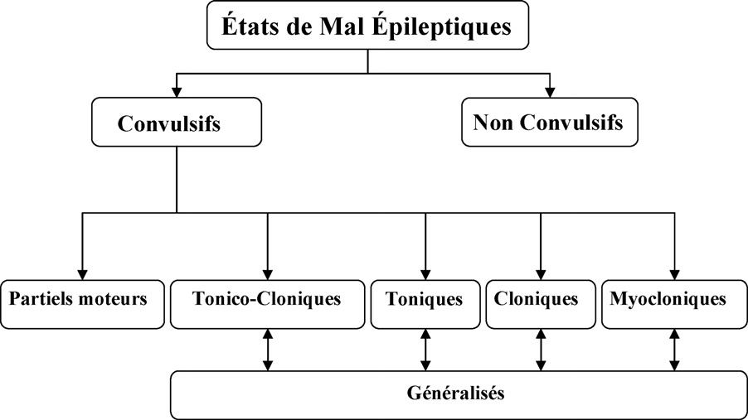
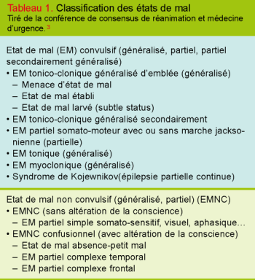
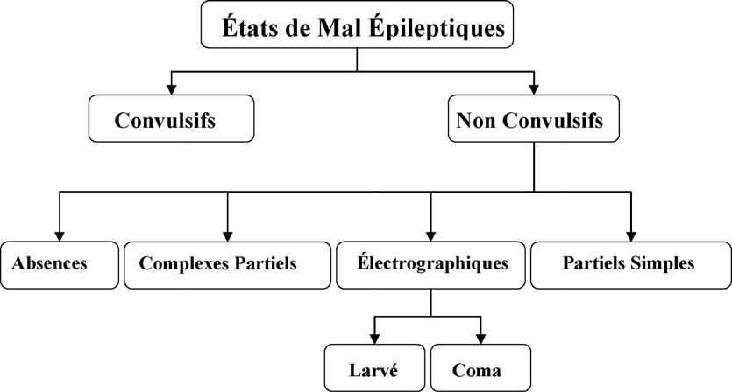
CLASSIFICATIONS

Slide 40
CLASSIFICATIONS

Slide 41
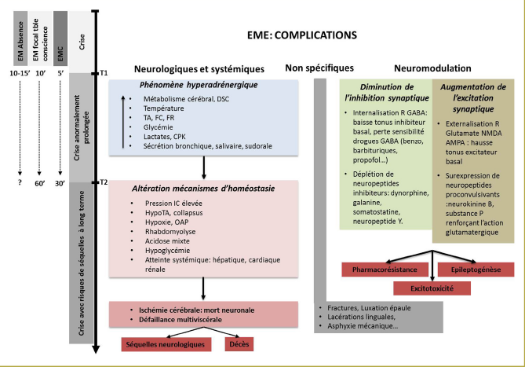
Physiopathologie

Slide 42
les Recommandations Formalisées d'Experts (RFE) françaises définissent « de façon opérationnelle »
l'EMETCG comme
une crise dont les manifestations motrices se prolongent au delà de 5 minutes
ou comme des crises (au moins deux) qui se répètent à des intervalles brefs sans reprise de conscience intercritique, c'est à dire, sans réponse à des ordres simples
Urgence thérapeutique (sans attendre une confirmation (EEG)).
L’évolution spontanée des EMTCG graves est le décès par collapsus cardiovasculaire dans un contexte de défaillance viscérale et de troubles hydroélectrolytiques graves.

Slide 43
les Recommandations Formalisées d'Experts (RFE) françaises définissent « de façon opérationnelle »
L'EMENC (avec ou sans trouble de la conscience), est défini par:
une activité épileptique de plus de 10 minutes (15 minutes pour certains états, comme l'état de mal absence)
ou par des crises qui se répètent (2) à des intervalles brefs sans reprise de conscience intercritique (pour les EME avec troubles de la conscience)
il s'agit d'un état caractérisé par
une modification de l'état neurologique basal d'un patient (manifestations très variables: altération plus ou moins profonde de la conscience, confusion, modifications du comportement, M sensorielles, motrices non convulsives, dysautonomiques, cognitives…)
associé à une activité épileptique continue sur l'électro-encéphalogramme (EEG),

Slide 44
les Recommandations Formalisées d'Experts (RFE) françaises définissent « de façon opérationnelle »
L'EME larvé :
disparition des manifestations motrices chez un patient comateux,
mais avec persistance d'un EME électrique.
parfois les manifestations motrices sont réduites à de simples clonies localisées oculopalpébrales, faciales ou distales, des troubles neurovégétatifs.
=Terme évolutif d'un EME non ou insuffisamment traité aboutissant à un épuisement musculaire
EME électrique: dans un contexte de coma d'emblée , quelle qu'en soit son origine, traumatique, toxique ou médicamenteuse (sédation).
L'existence de ce type d'EME justifie la réalisation au moindre doute et en urgence d'un EEG.

Slide 45
les Recommandations Formalisées d'Experts (RFE) françaises définissent « de façon opérationnelle »
les crises sérielles avec récupération de la conscience entre les crises, peuvent évoluer vers un EME mais ne rentrent pas dans la définition de celui-ci.
L'état de mal réfractaire (EMER) : EME résistant à au moins deux MAE différents, administrés aux posologies adaptées.
l'état de mal super-réfractaire : résistance à l'anesthésie générale pendant 24 heures.
Ces définitions sont valables également chez l'enfant.

Slide 46
Diagnostic positif
EMEGC: diagnostic clinique, l'EEG n'est pas nécessaire.
EMGTC: mouvements convulsivants bilatéraux et synchrones chez un patient comateux,
EM focal moteur: mouvements cloniques segmentaires +/-marche bravais jaksonienne
EM myoclonique: mouvements myocloniques bilatéraux synchrones / asynchrones avec état de conscience préservé / confusion
EMNC: L’EEG est indispensable au diagnostic , TRT d’épreuve
L’EEG est indique devant :
troubles persistants de la conscience après une crise convulsive, ou inexpliques ( EME larve),
EME réfractaire
devant un syndrome confusionnel d’étiologie non évidente (ou qui persiste après une crise d’épilepsie)
manifestations neurologiques centrales très diverses de début brusque d’étiologie non évidente
Il permettra d'affirmer le diagnostic d'EME en révélant une activité épileptique continue ou se répétant sans retour à l'activité de fond.
diagnostic différentiel , étiologique (encéphalite herpétique. . .), surveillance (efficacité du traitement, niveau de sédation. . .), évaluation du pronostic

Slide 47
Diagnostic differentiel EME d'origine psychogène

Slide 48
Diagnostic differentiel
Devant un EME partiel moteur, myoclonique, tonique:
tremblements, chorées, dystonies, dyskinésies; mouvements psychogènes et même de simples frissons….
myoclonies non-épileptiques (encéphalopathies (métaboliques, post-anoxiques, médicamenteuses, toxiques) / encéphalite)
l'encéphalopathie post-anoxique+++: souffrance cérébrale diffuse sévère non spécifique (cortex et les noyaux gris centraux).
myoclonies non épileptiques,
EEG: abondantes pointes, mais sans organisation critique.
EEG vidéo + EMG +++.
EMENC avec symptomatologie (auditive, visuelle, dysesthésique, aphasique, olfactive, gustative, psychique, végétative ...) pose le DGC differentiel avec: migraines, AVC,AIT, troubles psychiatriques.
vidéo-EEG +++, IRM cérébrale

Slide 49
Étiologies des EME
Chez le patient épileptique,
sous-dosage en médicament anti-épileptique (MAE) +++
intoxication /sevrage alcoolique,
médicaments proconvulsivants,
infections intercurrentes.
l'introduction d'un TAE inadapté (exp: EME myocloniques par carbamazépine dans une EGI),
Chez l'enfant, les convulsions hyperthermiques représentent plus de la moitié des cas.
EME inaugural:
les AVC (à la phase aiguë ou séquellaire), Après 60 ans: AVC à sa phase aiguë +++
les troubles métaboliques, puis les tumeurs et les infections, atteinte inflammatoire, traumatique, toxique…
EME absence de novo du sujet âgé : psychotrope /sevrage en benzodiazépine
new onset refractory status epilepticus (NORSE): forme d’EME réfractaire sans étiologie (sur IRM, biologie, bilan infectieux sur LCS). Origine auto-immune souvent +++

Slide 50
Bilan paraclinique
hyponatrémie, hypoglycémie, hypocalcémie, hypomagnésémie (enfant)
recherche de toxiques: fonction du contexte.
Dosage des antiepileptiques (patient epileptique)
ponction lombaire (méningite) si
fièvre,
immunodépression
recherche étiologique négative
EME refractaire de novo inexpliqué : recherche d’une cause dysimmunitaire, (paranéoplasique ou non), ou infectieuse

Slide 51
Bilan paraclinique Imagerie cérébrale
en cas d'EME inaugural, dès que l'état du patient le permet.
chez les patients avec épilepsie connue,
en cas de traumatisme crânien récent,
de pathologie cérébrale potentiellement évolutive,
de syndrome méningé,
d'antécédents néoplasiques,
de terrain immunodéprimé,
et de fièvre inexpliquée.

Slide 52
Traitement de l‘EMCTCG = urgent

Slide 53
Mesures générales
Assurer la perméabilité des voies aériennes (canule de Mayo) et l'oxygénation (10 l/min)
Juger en urgence de l'opportunité d'une assistance respiratoire
glycémie, natremie, calcemie,
Mettre en place deux abords veineux,
l'un étant réservé à l'administration des médicaments antiépileptiques (sérum salé isotonique + 50 cm3 de sérum glucosé 30%)
Mettre en place une surveillance hémodynamique continue.

Slide 54
Interrompre l'activité épileptique
Injecter immédiatement (T0):
1 ampoule à 1 mg de clonazépam IV (0,015 mg.kg-1 max: 1,5 mg en 3 mn)
Ou midazolam +++ (IM) 0,15 mg/kg (soit 10 mg pour 70 kg)
Ou 1 ampoule à 10 mg de diazépam IV en 3 mn, 0,15 mg.kg, (voie rectale chez l’enfant)
Si échec
répéter immédiatement une seule fois (l’exception du midazolam))
Si échec
Fosphénytoïne: 20 mg/kg d’EP ,(1500 mg max). débit max : 100 à 150 mg/min ou phénytoïne: 20 mg/kg d’EP ,(1500 mg max). débit max : 50 mg/min sous scope,
Ou phénobarbital 15 mg/kg ; débit max : 50 à 100 mg.min-1, plus sédatif
ou valproate : 40 mg.kg-1 en 15 minutes, sans dépasser 3 g
ou levetiracetam : 30 à 60 mg.kg-1 en 10 minutes, sans dépasser 4 g
si les crises persistent: (+/- après deuxième essai d'une seconde ligne de TRT diffrente)
propofol (bolus de 1 à 2 mg/kg puis 2 à 4 mg/kg/h)
Ou midazolam (5 mg en bolus puis 0,2 à 0,4 mg/kg/h),
Ou thiopental (Nesdonal® ), 5 mg/kg en bolus puis 5 mg/kg par heure

Slide 55
PEC des EME autres que l’EMTCG
Traitement de première ligne :BZD
EM absence (EGI, épilepsie de novo du sujet âgé) et l'EM myoclonique : BZD souvent suffisante (corriger le facteur favorisant).
attitude moins agressive: délai entre chaque nouvelle ligne de traitement est en fonction:
type d’EME, retentissement clinique, profil évolutif, étiologie, terrain, et pronostic associé.
médicaments antiépileptiques utilisables très nombreux, possibilité d’administration Par voie orale ou par sonde gastrique.
Débit d’administration peut être ralenti , posologie modulee ( terrain, sémiologie des crises)
Très rarement recours aux agents anesthésiques (intubation + ventilation) : risques > bénéfice escompté.
Traitement étiologique+++ (EMEC ou EMNC)

Slide 56
Conclusion
EMEGC: Urgence thérapeutique+++
EEG si :
Confusion, altération de l’état de conscience inexpliquées.
Recherche étiologique

Slide 57
références
Szurhaj, W., & Engrand, N. État de mal épileptiques : avancées récentes. La Presse Médicale, (2018).
L. Tyvaert, État de mal épileptiques, Pratique Neurologique – FMC (2017)
Engrand N. États de mal épileptiques de l'adulte et de l'enfant. Anesth Reanim. (2017)

